Slide 1
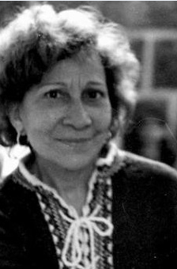
CACILDA BORGES BARBOSA (1914 – 2010)

Slide 2
Trajetória
Sua mãe tocava violino e, o pai, instrumento de sopro, passando depois para o bandolim.
Fez curso de piano, composição e regência na Escola de Música da UFRJ.
Responsável pela introdução da disciplina Ritmoplastia na Escola de Dança do Teatro Municipal do RJ.
Além de compositora e regente, Cacilda também teve extensa atuação como educadora musical.

Slide 3
Obras
Educação musical através do teclado (ca. 1985), em parceria com Maria de Lourdes Junqueira Gonçalves;
Os Estudos de ritmo e som, nos níveis preparatórios 1º, 2º, 3º e 4º anos;
Estudos brasileiros para piano e canto (1950), e o
Diorama para piano (1988), 50 estudos para piano nos níveis preparatórios 1º, 2º e 3º anos.
Além de composições para conjuntos vocais, instrumentos de sopro, cordas, canto e piano (solista e camerísticas), quarteto de cordas e orquestra.
Notes:
Diorama para piano (

Slide 4
Escuta
Estudos Brasileiros para Piano no. 3 de Cacilda Borges Barbosa.
https://www.youtube.com/watch?v=ttuXyZ_Rt8c

Slide 5
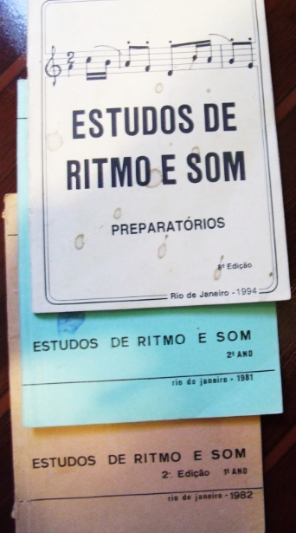
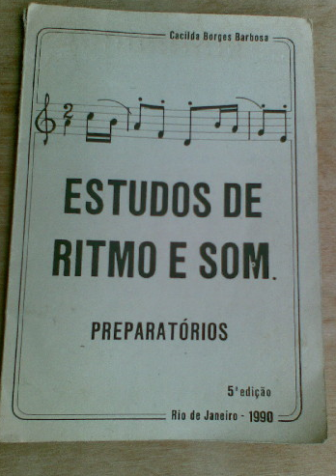
Estudos de Ritmo e Som Preparatório
Fig. 02

Slide 6
Estudos de Ritmo e Som Preparatório
Todos os exercícios foram compostos pela autora.
Necessidade de inserir estruturas melódicas e rítmicas, caracteristicamente brasileiras, ao alcance de todos os que queriam iniciar seus estudos musicais.
O livro não se apresenta como método, mas como estudos.
Esses estudos datam de Julho de 1980 e foram iniciados pelo livro 1º ano, posteriormente a autora preparou o texto intitulado “Exercícios preparatórios”.

Slide 7
Abordagem do som
Habituar o aluno à distância do intervalo de 5ª, através do dois sons iniciais Dó-Sol (tônica e dominante), entoando sempre com nome de nota.
É inserida a mediante Dó-Mi-Sol. Chamar a atenção para os dois tipos de 3ª: a maior (Dó-Mi) e a menor (Mi-Sol).
Aqui não se fala em intervalo, mas em distância de sons.
É introduzida a supertônica e a subdominante (Ré e Fá).
É incluída a superdominante (Lá),
É conhecida a sensível (Si).

Slide 8
Abordagem do Ritmo

Slide 9
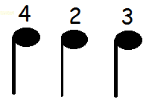
Prática
Todos os exercícios são apresentados nos Estudos de ritmo e Som.
Ao realizar a leitura rítmica ou o solfejo, o aluno não deverá bater ou marcar a pulsação. Desde o início, deverá ser levado a sentir internamente o pulso, evitando a exteriorização do mesmo.
Na fase dos exercícios preparatórios, não há preocupação em nomear as ocorrências. O importante é a vivência: o aluno deve sentir sempre através do corpo.
Inicialmente, as fórmulas de compasso dar-se-ão do seguinte modo:

Slide 10
Prática
O ditado é visto pelo método analítico: primeiro, o todo e, depois as frases.
O uso das claves (Sol e Fá na 4ª linha) ocorre quase simultaneamente e o ponto de partida é o Dó3.
O professor deverá encorajar a invenção musical do aluno, estimulando-o a criar ritmos livres para acompanhamentos dos solfejos, podendo ou não grafá-los.

Slide 11
Aspectos teóricos
A abordagem dos elementos teóricos é um reflexo direto do que ocorre nos exercícios; eles praticamente definem o programa.
Programa: preparatórios, 1º, 2º, 3º e 4º ano.
A descoberta da teoria dá-se através da prática. O aluno descobre e o professor conceitua. Os exercícios teóricos são realizados somente como fixação.

Slide 12
Atividade
Organizar os conteúdos em: preparatório, 1º ano, 2º ano, 3º ano e 4º ano.

Slide 13
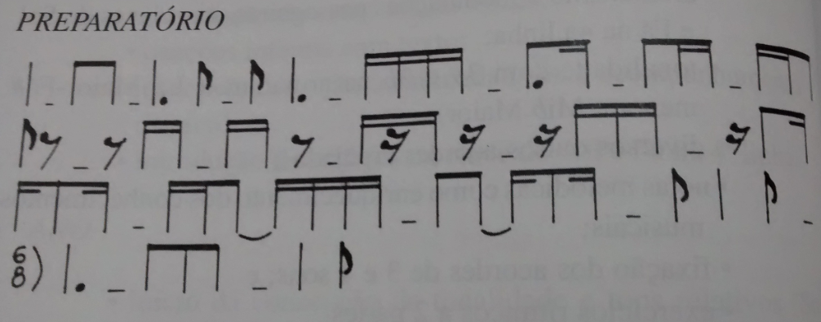
Ritmos
Figura1: PAZ, 2000: 94

Slide 14
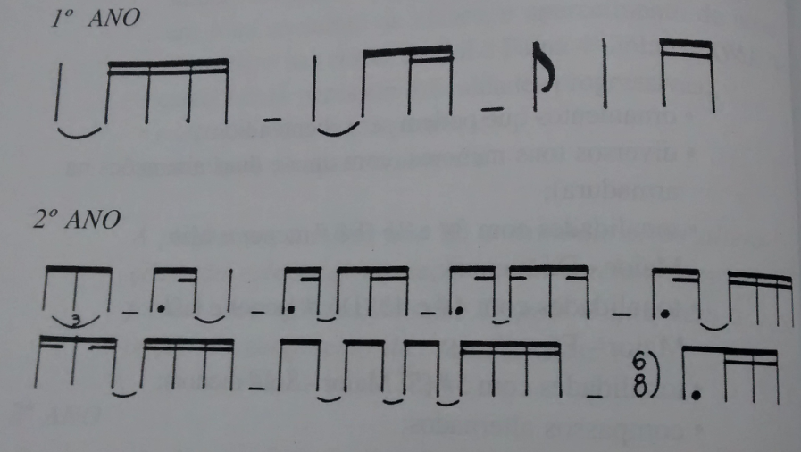
Figura2: PAZ, 2000: 94

Slide 15
Figura3: PAZ, 2000: 94

Slide 16
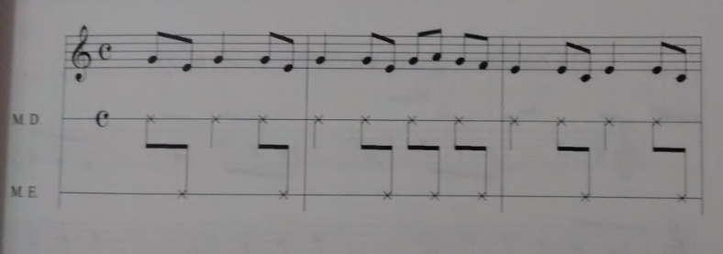
Ação Combinada
Figura4: PAZ, 2000: 94

Slide 17
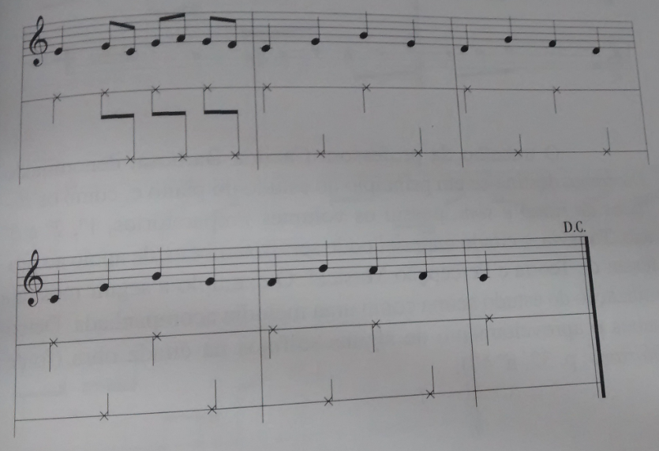
Figura5: PAZ, 2000: 95

Slide 18
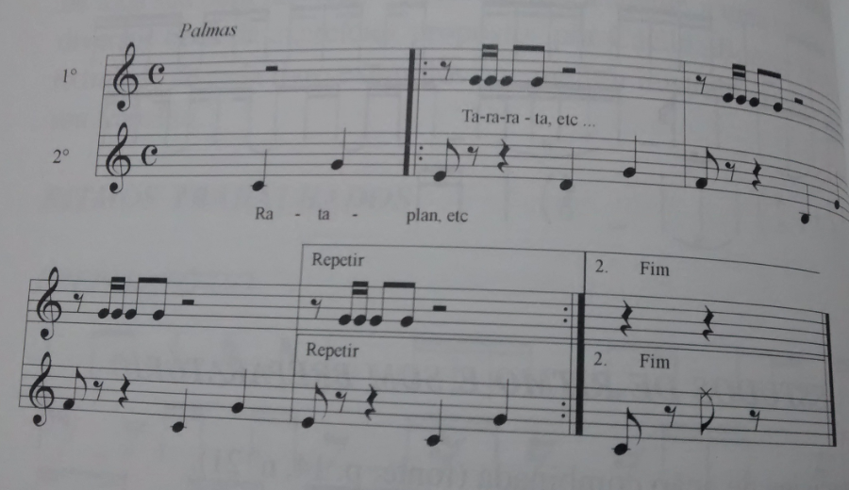
Canto
Figura6: PAZ, 2000: 96

Slide 19
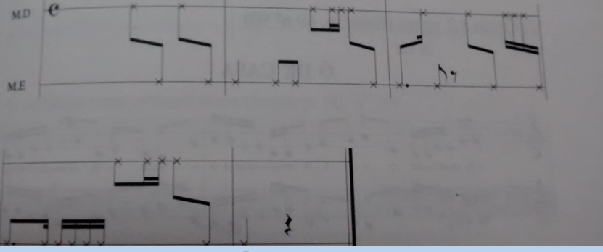
1º Ano
Figura7: PAZ, 2000: 97

Slide 20
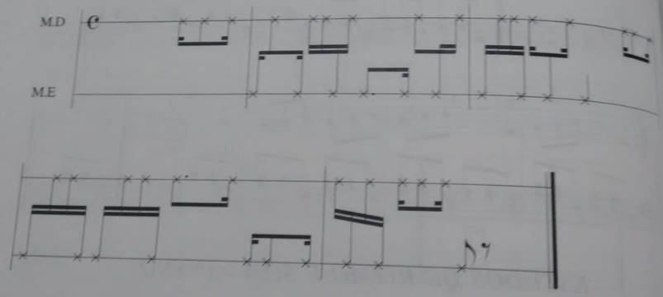
1º Ano
Figura8: PAZ, 2000: 98

Slide 21
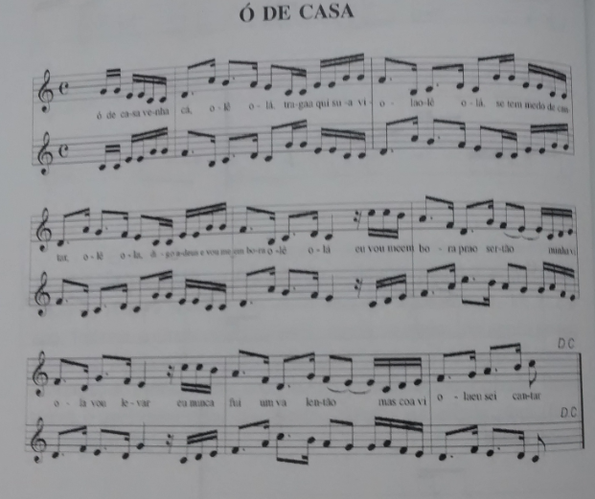
2. Canto a 2 vozes
Figura9: PAZ, 2000: 98

Slide 22
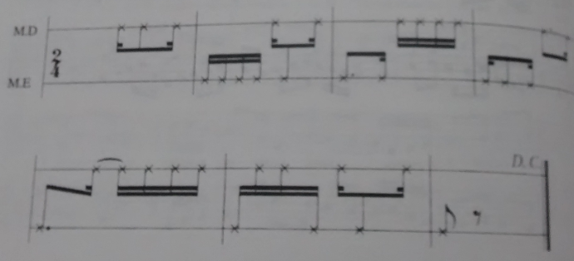
2º Ano
Figura10: PAZ, 2000: 100

Slide 23
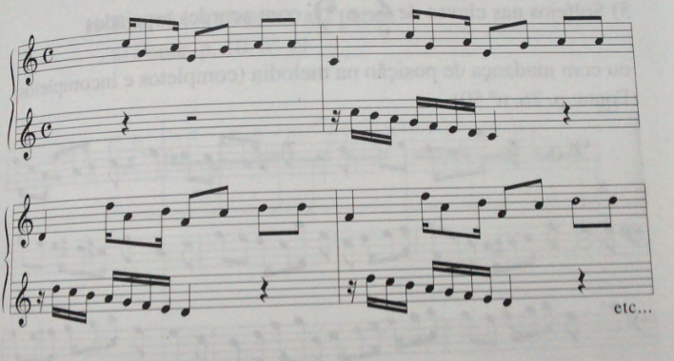
2º Ano
Figura11: PAZ, 2000: 101

Slide 24
3º ano
Figura12: PAZ, 2000: 103

Slide 25
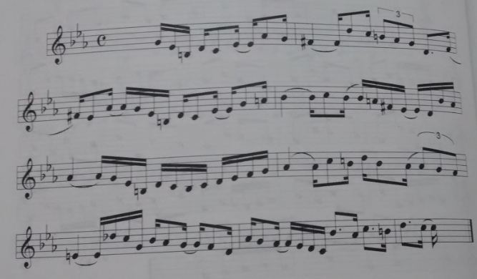
3º ano
Figura13: PAZ, 2000: 104

Slide 26
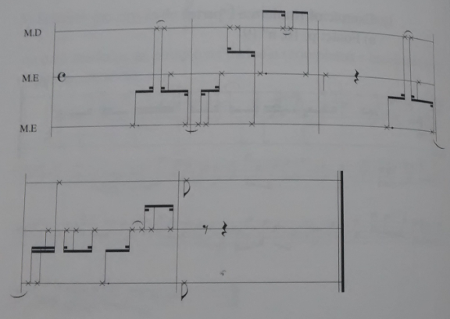
4º Ano
Figura14: PAZ, 2000: 104

Slide 27
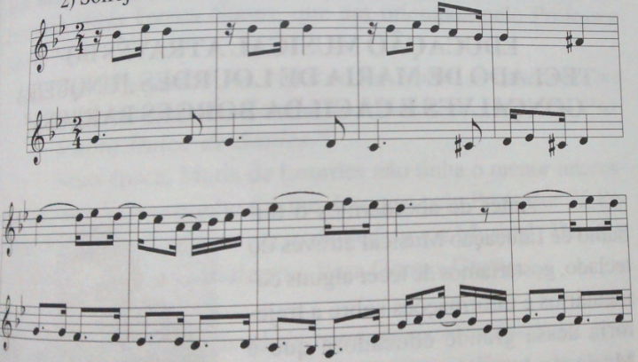
4º ano
Figura15: PAZ, 2000: 105 (parte 1)

Slide 28
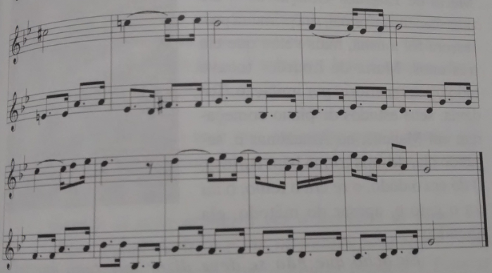
Figura15: PAZ, 2000: 105 (parte 2)

Slide 29
Referência
PAZ, Ermelinda A. Pedagogia Musical Brasileira no Século XX, Metodologia e Tendências. Brasília: Editora MusiMed, 2000.

